Slide 1
بنام خدا

Slide 2
گازهای خون Blood Gases
تعریف :
گازهای خون جهت تعیین مقدار PH ، اکسیژن و دی اکسید کربن خون مورد ارزیابی قرار می گیرد. این ارزیابی معمولا روی خون شریانی انجام می شود ، ولی در موارد محدودی نیز خون وریدی مورد استفاده قرار می گیرد.
نامهای دیگر :
Arterial Blood Gas analysis – ABG

Slide 3
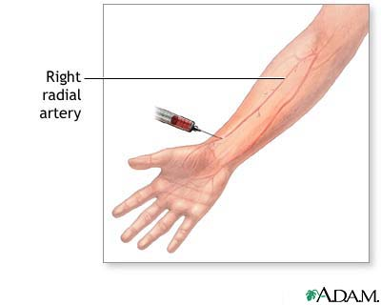

Slide 4
روش تهيه نمونه، خون شرياني براي آزمايش ABG
• توضيح به بيمار در مورد هدف و روش انجام كار.
• شست و شوي دست‌ها.
• آماده نمودن وسايل: يك عدد سرنگ پنج ميلي ليتري ، سرسوزن شماره 20-21 براي اطفال 21-23، پنبه با الكل ، بتادين ، گاز استريل ، يك ويال هپارين ، ظرف محتوي يخ خرد شده ، دستكش يك بار مصرف.
• آماده كردن سرنگ : آغشته كردن سرنگ با هپارين و سپس تخليه سرنگ از هپارين به طور كامل.
• قرار دادن بيمار در يك وضعيت راحت ( نشسته يا به پشت خوابيده ) در حالي كه دست ها در وضعيت باز باشند.
• در صورت استفاده از شريان راديال ، انجام تست آلن ، به منظور ارزيابي جريان خون

Slide 5
روش انجام تست آلن
الف ) آموزش به بيمار براي مشت كردن دست.
ب ) وارد آوردن فشار بر روي هر دو شريان اولنا و راديال .
ج ) توصيه به بيمار براي باز كردن دست ، مشاهده دست از نظر تغيير رنگ.
د ) برداشتن فشار وارده بر شريان اولنا و مشاهده از نظر جريان خون و پر شدن مجدد مويرگها و قرمزي دست (در طول 15 ثانيه) پر شدن رگها در پاسخ به اين عمل نشان دهنده مثبت بودن تست آلن است يعني شريان اولنا به تنهايي قادر به تامين خون‌رساني دست است.

Slide 6
هـ ) در صورتي كه تست آلن منفي باشد ، نبايد از شريان راديال براي نمونه‌گيري خون شرياني استفاده شود.
و ) اگر بيمار هوشيار نباشد يا همكاري نداشته باشد، به جاي مشت كردن دست مي‌توان دست بيمار را بلند كرد ، تا زماني كه رنگ پريدگي دست مشاهده شود. سپس دست‌ها را پائين آورده و فشار روي شريان اولنا برداشته شود.

Slide 7
• پوشيدن دستكش .
• لمس شريان راديال ( يا براكيال يا فمورال)، انتخاب ناحيه‌اي كه نبض بهتر لمس مي‌شود.
• ثابت كردن شريان راديال با باز كردن مچ به طرف خارج و ثابت كردن شريان براكيال با باز كردن آرنج به طرف خارج.
• ضد عفوني كردن ناحيه تعيين شده با پنبه آغشته به بتادين ، سپس با پنبه الكل.
• نگه داشتن پنبه الكل بين انگشتان .
• در دست گرفتن سرنگ (با دست ديگر) ، وارد نمودن سوزن با زاويه 45 درجه ، مستقيم به داخل شريان.
• مشاهده سرنگ از نظر ورود خون پر فشار ، در اين صورت از ادامه فرو بردن سوزن بايد خودداري شود .
• كشيدن دو الي سه ميلي ليتر خون به داخل سرنگ.

Slide 8
• نگه داشتن پنبه آغشته به مواد ضد عفوني كننده در كنار سوزن ، بيرون كشيدن سوزن و وارد آوردن سريع فشار بر ناحيه سوراخ شده با پنبه به مدت پنج دقيقه به منظور تشكيل لخته (براي بيماراني كه داروهاي ضد انعقاد مصرف مي‌كنند اين زمان تا ده دقيقه افزايش مي‌يابد).
• كنترل ناحيه از نظر خونريزي به كمك مشاهده و لمس.
• استفاده از پانسمان فشاري در صورت ادامه خونريزي.
• خارج نمودن سريع حباب‌هاي هوا از داخل سرنگ (به منظور پيشگيري از تاثير گذاري در نتيجه آزمايش).
• چسبانيدن بر چسب مشخصات بر روي سرنگ (نام و نام خانوادگي بيمار ، شماره تخت ، بخش ، تاريخ نمونه گيري)

Slide 9
• قرار دادن سرنگ در يك ظرف محتوي يخ.
• در آوردن دستكش و شستشوي دست.
• ثبت اطلاعات لازم روي فرم درخواست آزمايش .
• ارسال سريع نمونه خون همراه فرم مربوطه به آزمايشگاه.
• بديهي است براي سرعت بخشيدن در امور ذكر شده ، همكاري ساير كاركنان الزامي است.

Slide 10
چندنكته :
• ماهيچه ها ، تاندون و چربي به درد حساس هستند . استخوان‌ها و اعصاب حساسيت بيشتري دارند بنابراين ناحيه‌اي بايدانتخاب شود كه به اين بافتها و وريدها آسيب نرساند .
اولين ناحيه انتخابي راديال ، سپس براكيال و آخرين انتخاب فمورال است.
• در صورت موفق نشدن به خون گيري ، در يك ناحيه بيشتر از دو بار سعي نكنيد.
لمس ، ثابت كردن و سوراخ كردن رگهاي سطحي بسيار آسان تر از رگهاي عمقي است . توجه داشته باشيد كه انتهايي ترين قسمت شريان ، سطحي ترين قسمت آن است.
• عوارض تهيه نمونه خون شرياني :
هماتوم اختلال خونريزي دهنده، ايسكمي نسوج قسمت‌هاي انتهايي ، عفونت ، فيستول شرياني وريدي.

Slide 11
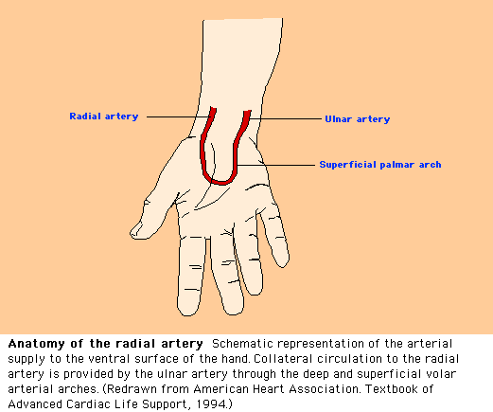
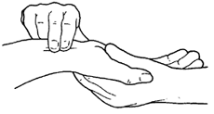
تست آلن

Slide 12
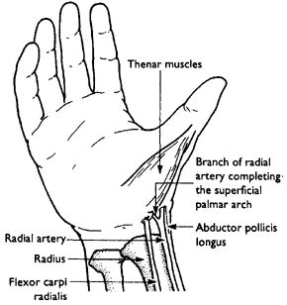

Slide 13
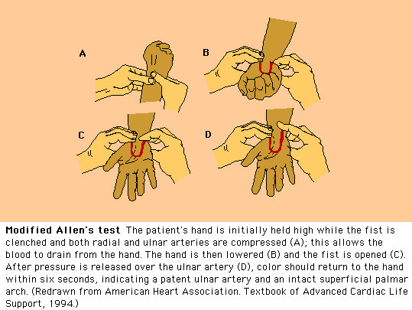

Slide 14
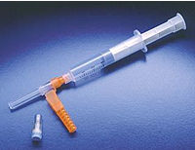
The Kit

Slide 15
علت انجام :
این آزمون زمانی انجام می شود که بخواهیم بیماریهای تنفسی یا سایر شرایطی که ریه های را درگیر می کند را ارزیابی کنیم. برای تعیین کارایی اکسیژن درمانی نیز کاربرد دارد . همچنین قسمت اسید-باز آزمون نشانگر خوبی برای ارزیابی عملکرد کلیه ها می باشد.

Slide 16
پارامترهای اصلی جهت تفسیر گازهای خونی شریانی
PH
نمایانگر وضعیت یک محلول از نظر اسید و باز است .
PH طبیعی خون بین 7/35 و 7/45 است و بطور متوسط میزان آن را 7/40 در نظر می گیرند .
PH بالاتر از 7/45 را آلکالمی و به PH زیر 7/35 اسیدمی گفته می شود . تغییرات PH عکس تغییرات غلظت یون هیدروژن است .

Slide 17
PaCO2
نمایانگر میزان دی اکسید کربن موجود در خون شریانی است . این گاز توسط متابولیسم سلولی ساخته شده ، از طریق ریه ها دفع می گردد. میزان طبیعی آن بین 35 تا 45 میلیمتر جیوه و بطور متوسط 40 میلیمتر جیوه است .
میزان آن از 45 میلیمتر جیوه بیشتر ر السیدوز تنفسی و کاهش آن به زیر 35 را آلکالوز تنفسی می گویند .
تغییرات PaCO2 نسبت عکس با تغییرات غلظت یون هیدروژن دارد.

Slide 18
HCO3
غلظت یون بیکربنات یک پارامتر متابولیک محسوب می شود و تغیییرات آن بیانگر وجود اسیدوز یا آلکالوز متابولیک است .
میزان طبیعی یون بیکربنات بین 22 الی 26 میلی اکی والان در لیتر و یا بطور متوسط 24 میلی اکی والان در لیتر است . افزایش آن از 26 میلی اکی والان آلکالوز متابولیک و کاهش آن از 22 میلی اکی والان در لیتر اسیدوز متابولیک است .
تغییرات بیکربنات نسبت مستقیم با تغییرات PH دارد .

Slide 19
Base Excessافزایش باز یا
در شرایطی که PaCO2 در حرارت 37 درجه سانتیگراد معادل 40 میلی متر جیوه بوده ، کمبود اکسیژن نیز وجود نداشته باشد ، BE به مقدار اسید یا بازی اطلاق می گردد که برای حفظ PH در حد طبیعی و نیز حفظ بیکربنات به میزان 24 میلی اکی والان در لیتر مورد نیازاست .بعبارت دیگر مقدارطبیعی BE بین 2+ و 2- متغییر بوده و بر حسب میلی اکی والان در لیتر بیان می شود . افزایش BE از 2+ نمایانگر احتباس باز غیر فرار و یا بعبارت دیگر آلکالوز متابولیک و کاهش BE از 2- نمایانگر احتباس اسید غیر فرار و یا بعبارت دیگر اسیدوز متابولیک است .
در مواردی که BE ارقام منفی نشان می دهد (اسیدوز متابولیک ) بهتر است از واژه Base Deficit استفاده شود .

Slide 20
میزان کل CO2 (Total CO2 tco2)
میزان کل CO2 عبارت است از مجموع غلظت یون بیکربنات، اسید کربنیک ، و دی اکسید کربن موجود در خون.
چون حدود 95% از میزان کل CO2 را یون بیکربنات تشکیل می دهد ، این میزان تقریباً برابر با مقدار یون بیکربنات یعنی حدود 25/2 میلی اکی والان در لیتر است .

Slide 21
Buffer Base(BB)
یک معیار تشخیصی برای تغییرات متابولیک اسید – باز است و هنگامی بکار برده می شود که تعادل اسید – باز با تعادل الکترولیت ها مورد مقایسه قرار می گیرد . در واقع BB حاصل جمع انیون های پلاسما یعنی بی کربنات ، پروتئین ، هموگلوبین و فسفات ها بوده ، مقدار آن معادل 42 میلی مول در لیتر است
رابطه ساده ای بین BE و BB پلاسما وجود دارد که عبارتست از : BB=BE+42 و از آنجایی که BE پلاسما در حالت تعادل تقریباً برابر صفر است ، BB=42 خواهد بود .
در صورت بروز الکالوز متابولیک افزایش یافته و در اسیدوز متابولیک از میزان کاسته می شود .
تغییرات CO2 خون شریانی تاثیر روی مقدار BB ندارد .

Slide 22
شکاف آنیونی Anion Gap (AG)
طبق قانون تعادل الکتروشیمیایی همواره نعداد کل آنیون ها با تعداد کل کاتیون ها برابر ودر حالت تعادل است . کاتیون های قابل اندازه گیری شامل یون های سدیم و پتاسیم بوده و آنیون های قابل اندازه گیری شامل یون های کلر و بیکربنات هستند .
AG عبارت است از تفاضل آنیون ها و کاتیون های سرم بوده بعنوان کمکی برای کشف علت اسیدوز متابولیک بکار گرفته می شود . برای محاسبه آن باید غلظت یون سدیم از مجموع غلظت یون های کلر و بی کربنات کم نمود (غلظت یون پتاسیم را در نظر نمی گیرند ).
AG=[Na⁺ ] – ([CL⁻]+[HCO₃ ])

Slide 23
مقدار طبیعی AG بین 8 تا 16 و بطور متوسط 12 میلی اکی والاندر لیتر است . کاهش AG در هیپو البومینمیا ، افزایش آب ، یا میلوم مولتیپل دیده می شود . افزایش AG که بسیار شایعتر است در اسیدوز متابولیک ملاحظه می گردد .
اسیدوز متابولیک دارای دو علت عمده است : کاهش یون بی کربنات و افزایش اسید . در بیماری که دچار اسیدوز متابولیک ناشی از کاهش یون بیکربنات شده است AG در حد طبیعی است .در بیماری که که دچار احتباس اسیدهای حاوی کلر می شود (نظیر HCL و NH₄CL ) نیز AG در حد طبیعی است .اما در بیماری که دچار افزایش اسید های ارگانیک نظیر اسید لاکتیک و کتو اسید می شود ، شاهد افزایش AG خواهیم بود .

Slide 24
تغییرات AG در انواع اسیدوز متابولیک
افزایش AG
1- خوردن اسید (مصرف آسپرین بیش از حد مجاز و خوردن متانول )
2- افزایش اسیدهای متابولیک ( نظیر افزایش اسیدوز لاکتیک)
3- متابولیسم غیر طبیعی یا ناقص ( نظیر کتو اسیدوز )
4- اختلال در دفع اسید ( نظیر نارسایی شدید کلیه )
AG طبیعی : 1- کاهش اولیه بی کربنات ( نظیر اسهال )
2- مصرف اسیدهای حاوی کلراید (نظیر HCL و NH₄CL )
3- اختلال در دفع اسید (نظیر بدکاری خفیف کلیه )

